Slide 1
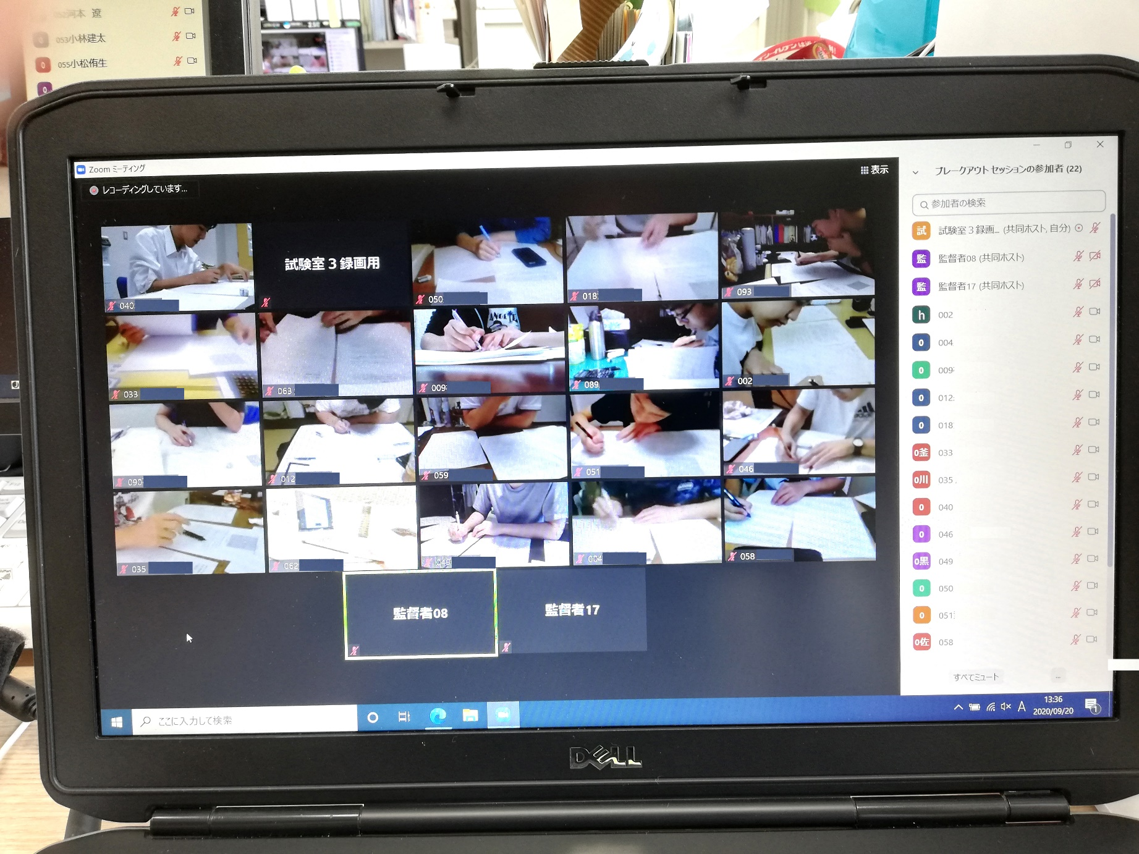
第２チャレンジ・オンライン大会開催される 2020年9月20日(日)13:00-18:00
Zoomを使った試験監督のもと、選手たちは自宅で５時間の理論コンテストにチャレンジした。

Slide 2
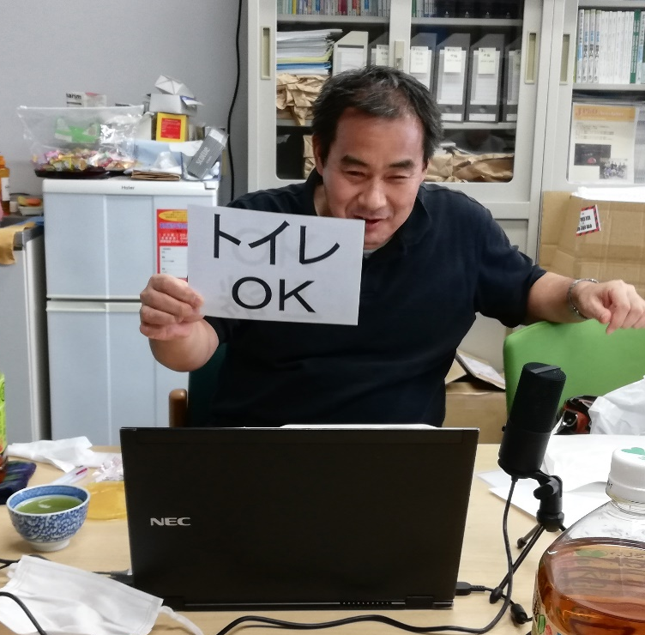
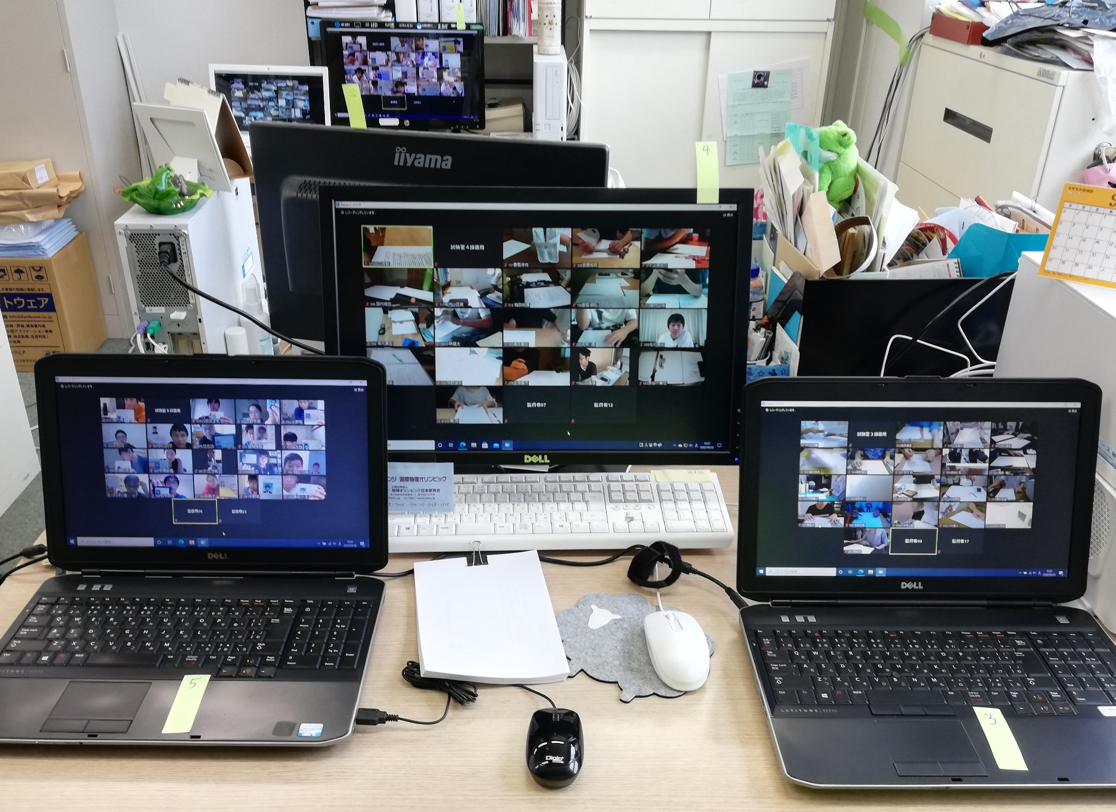
Zoomのブレイクアウトルーム機能をつかって６つの試験室に分け、
１１９名の選手が自宅で理論コンテストにチャレンジした。
試験時間中、トイレに行くにも試験監督の許可が必要である。
試験終了後、各選手は答案をPDFにして直ちに本部に送信した。

